Slide 1
Introduction
Virtual Private Network
« VPN »

Slide 2
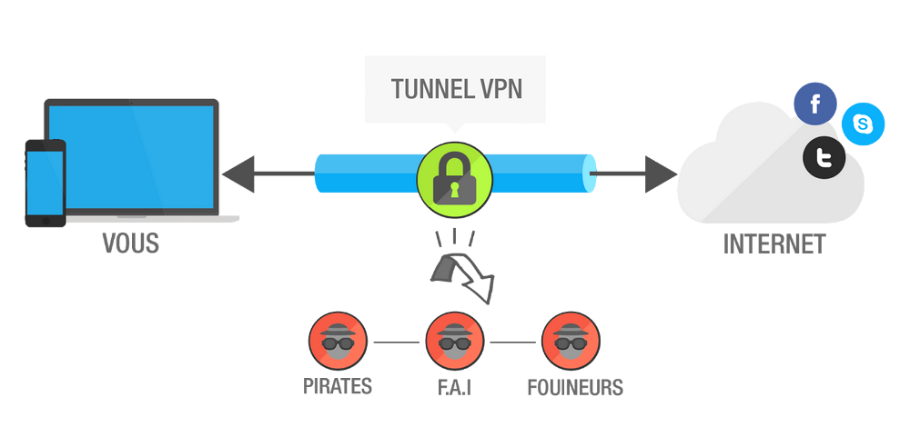
Un VPN c’est quoi ?

Slide 3



Avantages d’un « VPN »
« Anonymat »
« Stop censure »
« Chiffrement des données »

Slide 4




Inconvénient d’un « VPN »
« Connexion lente »
« Certain sites inaccessible »
« Stockage de nos données ? »

Slide 5

VPN 100% Sécuriser ?

Slide 6
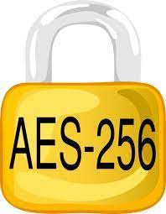

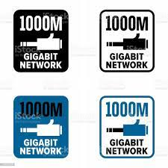

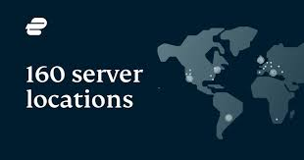
Choisir un bon « VPN ? »

Slide 7

Avez-vous des questions ?
Merci de m’avoir écoutez
Masy Jason

Slide 8
Information complétementaire
https://fr.vpnmentor.com/blog/les-differents-types-de-vpn-et-quand-les-utiliser/
https://www.vpncenter.com/fr/meilleur-vpn-france

